Slide 1
«Один день из жизни группы»
Подготовила воспитатель: Дмитренко Н. Ю.

Slide 2
Рано поутру,
С мамой в садик я иду.
В садик я люблю ходить,
С друзьями время проводить.
Мы гуляем и играем,
Мы друг друга не обижаем.
Нам здесь уютно и тепло,
В садике нам хорошо!

Slide 3
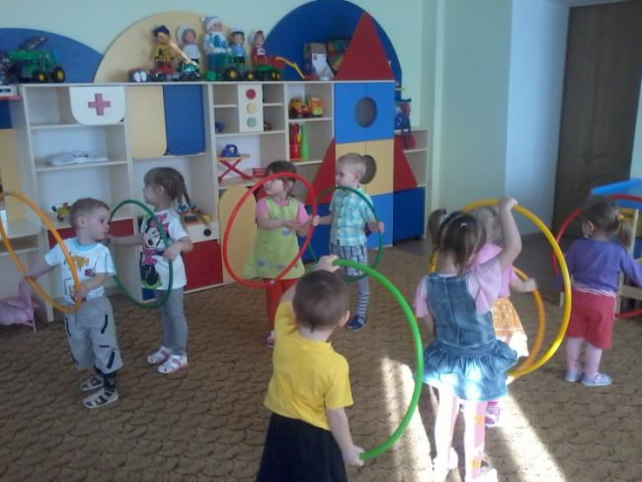
Утро начинаем мы с зарядки.

Slide 4
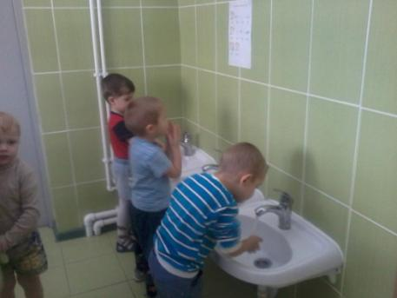
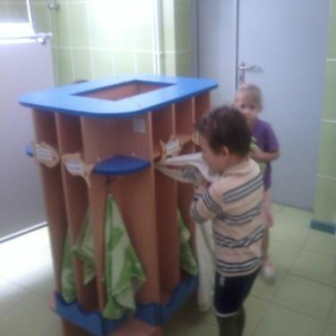
Ну, а дальше, как обычно,
Мы умоемся отлично.
Мы картинки разные
Сами рисовали,
Их над полотенцами
Сами прибивали.

Slide 5
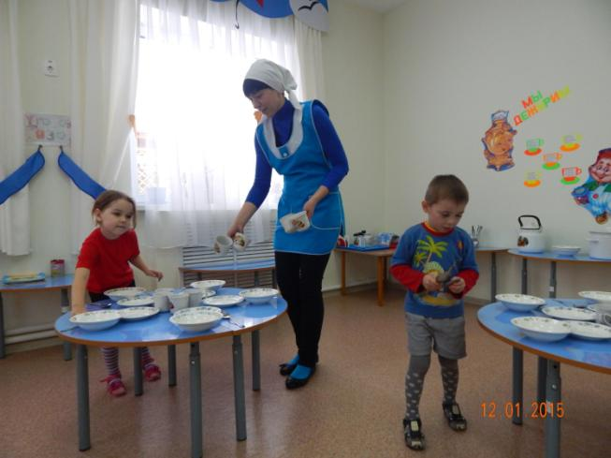
В группе завтракать хотят, все вокруг помочь спешат!

Slide 6
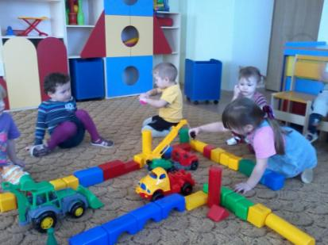
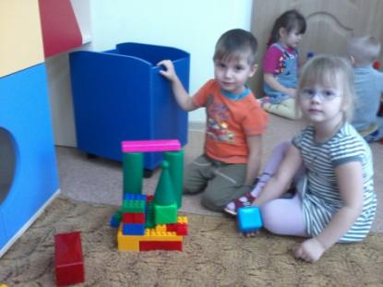
Мы играем целый день,
И нам совсем это не лень!
В детском садике прекрасно,
Отдыхают дети классно!

Slide 7
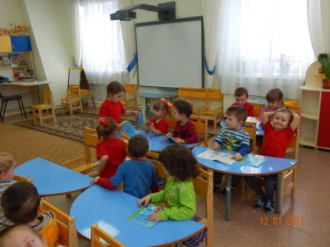
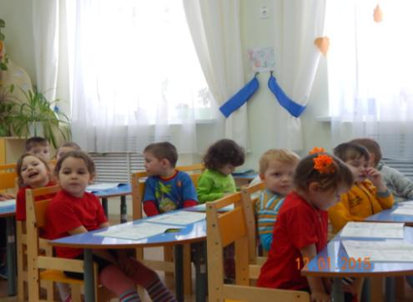
Мы считаем – раз, два, три.
В садике мы учим цифры.
А еще писать, читать,
Учит нас детский сад!

Slide 8
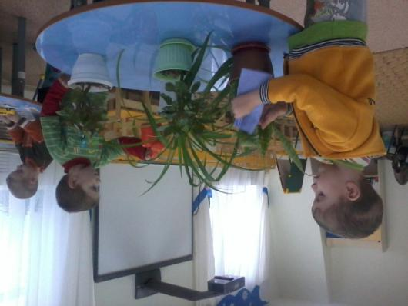
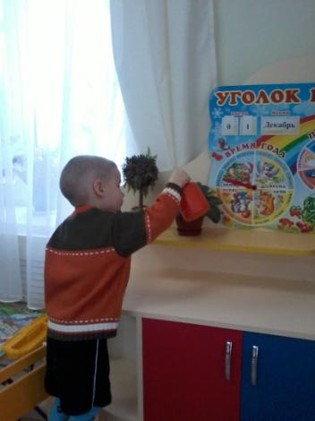
В нашей группе на окне,
Во зеленой во стране,
В расписных горшочках
Подросли цветочки!

Slide 9
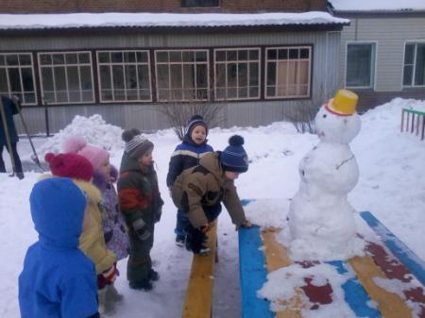
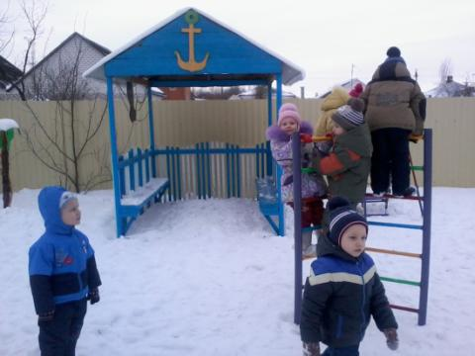
На прогулку вышли дети.
Раз! – несется с горки Витя.
Два! – за ним летит Катюша.
Три! – на карусели Женя.
А четыре! – в машине Толя.

Slide 10
В детском садике у нас
Наступает «тихий час»
Дети глазки закрывают
И тихонько засыпают.

Slide 11
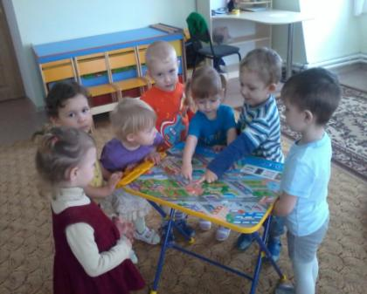
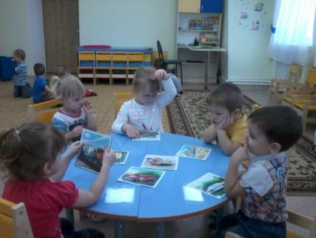
Если будем мы скучать,
Сразу будем мы играть.
В детском садике у нас
Игр много, и все класс!

Slide 12
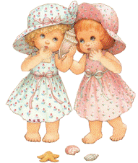
Солнце скрылось за домами,
Покидаем детский сад.
Я рассказываю маме
Про себя и про ребят.
Как мы хором песни пели,
Как играли в чехарду,
Что мы пили, что мы ели,
Что читали в детсаду.
Я рассказываю честно
И подробно обо всем.
Знаю, маме интересно
Знать о том,
Как мы живем!

Slide 13
Спасибо
за внимание!

